Slide 1

Менеджер паролей
Выполнил:
Студент гр. 23-П
Лукьяненко Е.Г.

Slide 2
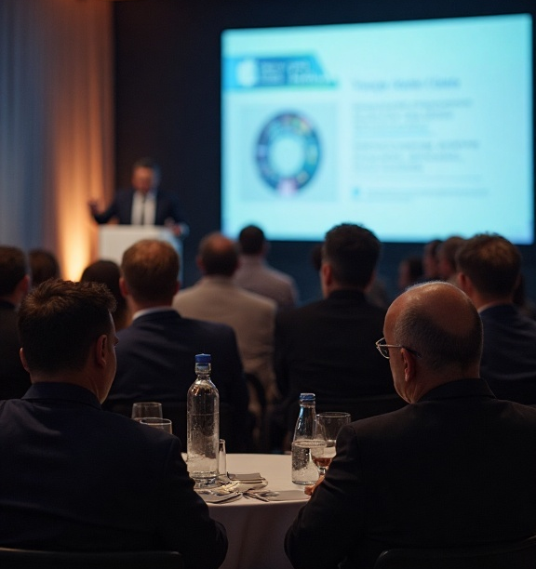
Введение

Slide 3
Определение и функциональность
Менеджеры паролей — это специализированные программы, которые позволяют пользователям безопасно хранить и управлять паролями. Они упрощают создание и использование сложных паролей, тем самым повышая уровень безопасности личных данных.

Slide 4
Пример: Proton Pass
Proton Pass — это менеджер паролей, разработанный компанией Proton, которая акцентируется на конфиденциальности и безопасности данных. Он использует сквозное шифрование, что обеспечивает защиту данных пользователей.

Slide 5

01
Функционал приложения

Slide 6
Хранение и защита паролей
Хранение паролей в зашифрованном виде защищает их от доступа третьих лиц. Данные защищаются с помощью мастер-пароля, известного только пользователю.

Slide 7
02
Функционал приложения

Slide 8
Заключение
Менеджеры паролей являются критически важными инструментами для защиты личных данных. Выбор надежной технологии разработки, такой как Dart и Flutter, позволяет создавать эффективные и безопасные приложения.

